Slide 1

Apêndice B
Linguagem de montagem (assembly) e assuntos relacionados

Slide 2
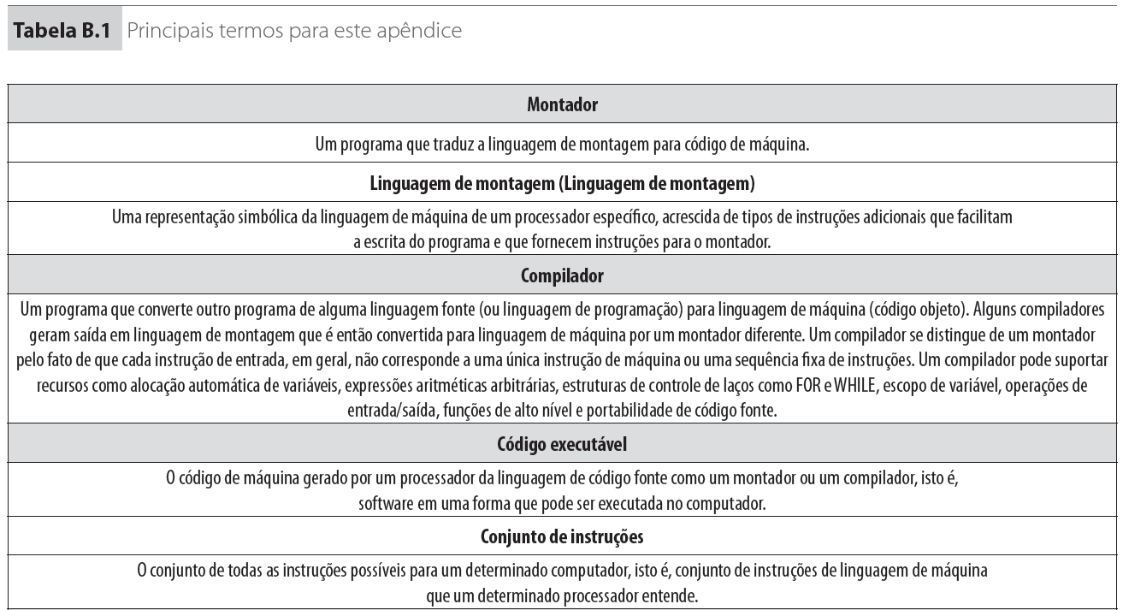
(Continua)
(Continua)

Slide 3
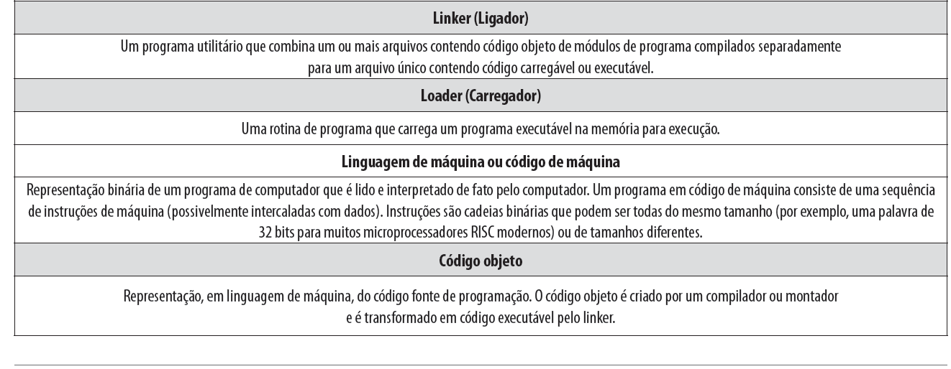
(Continuação)

Slide 4

B.1 Linguagem de montagem

Slide 5
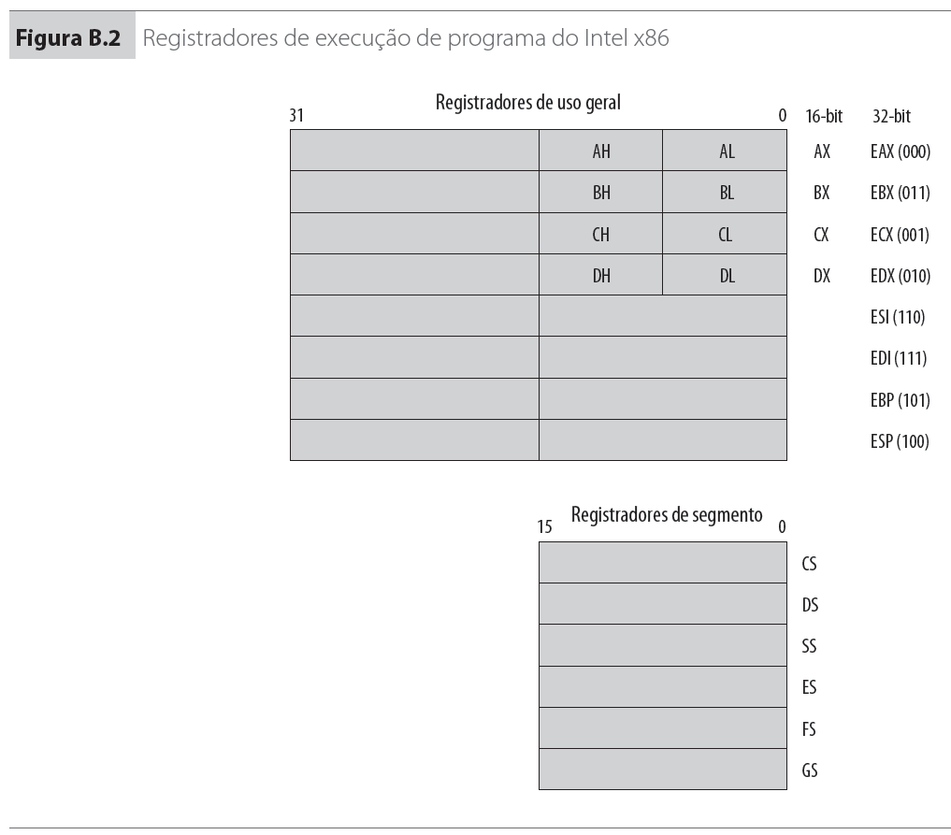

Slide 6
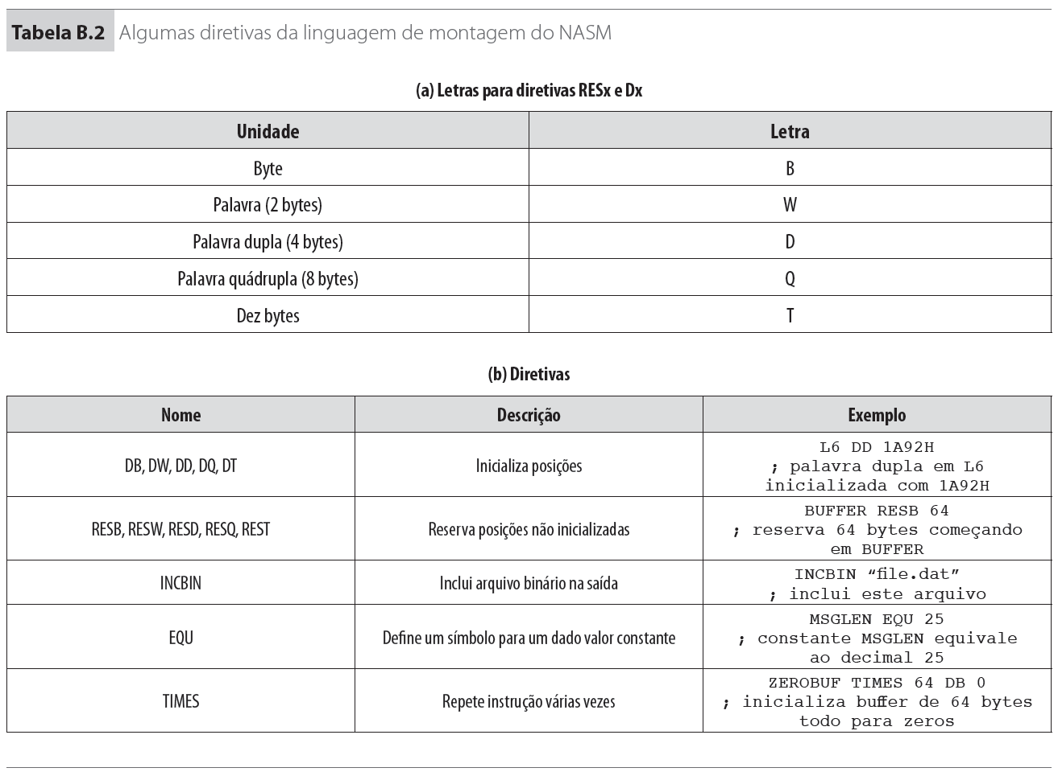

Slide 7
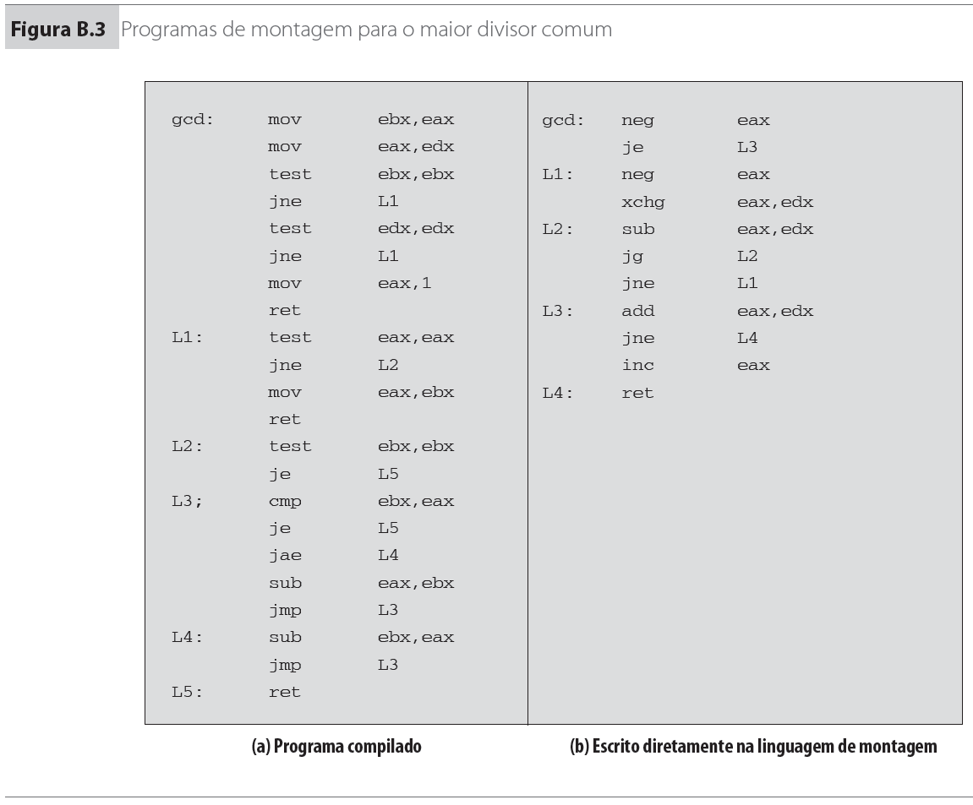
B.2 Montadores

Slide 8
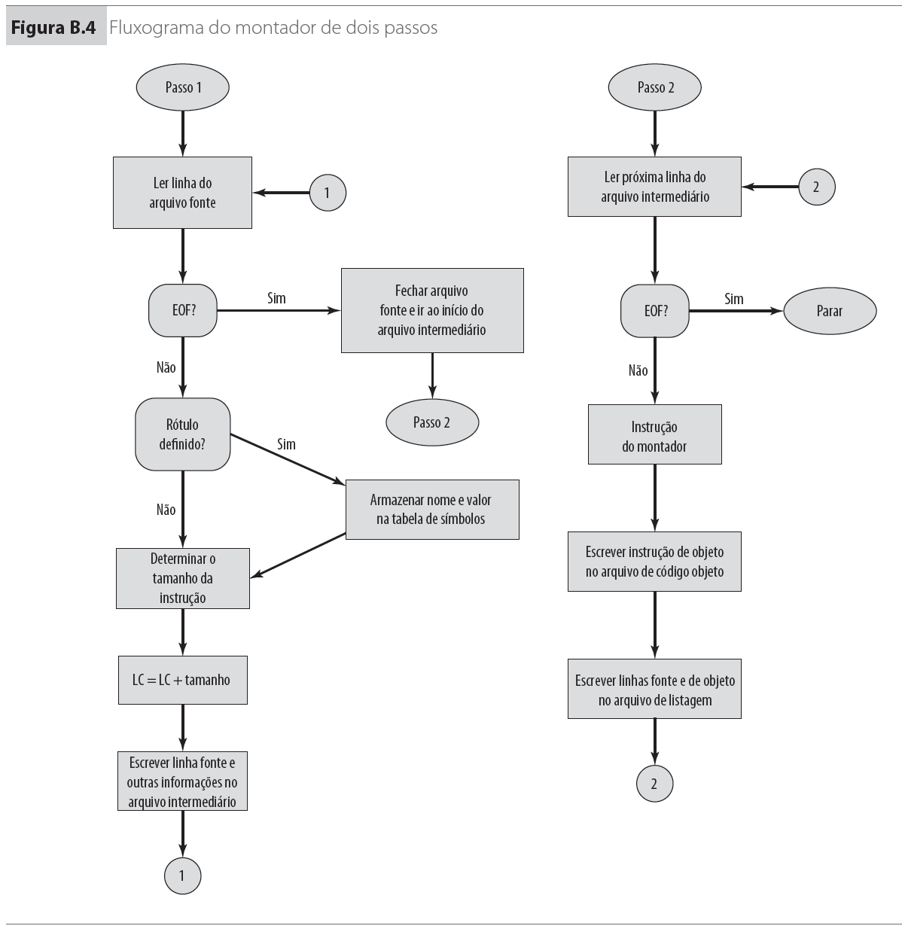

Slide 9


Slide 10
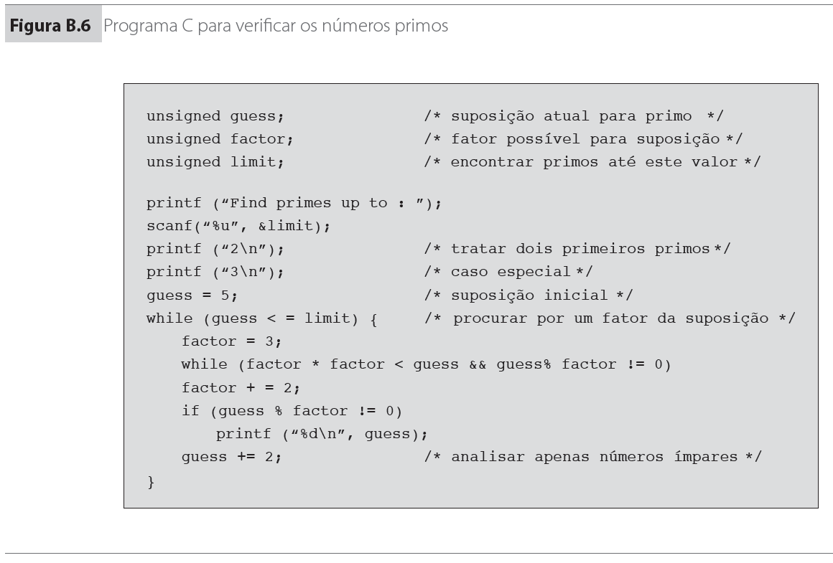

Slide 11
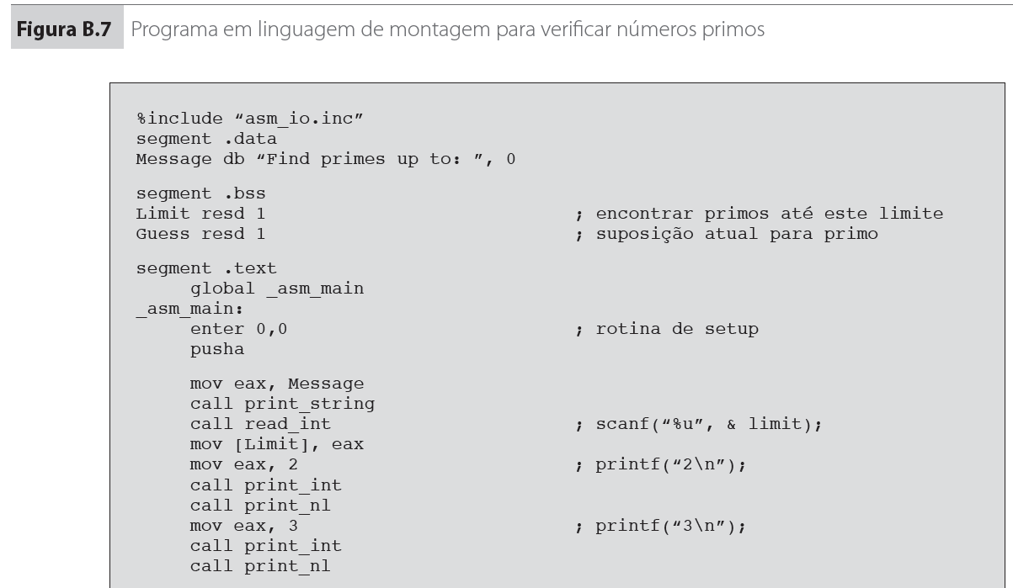
(Continua)

Slide 12
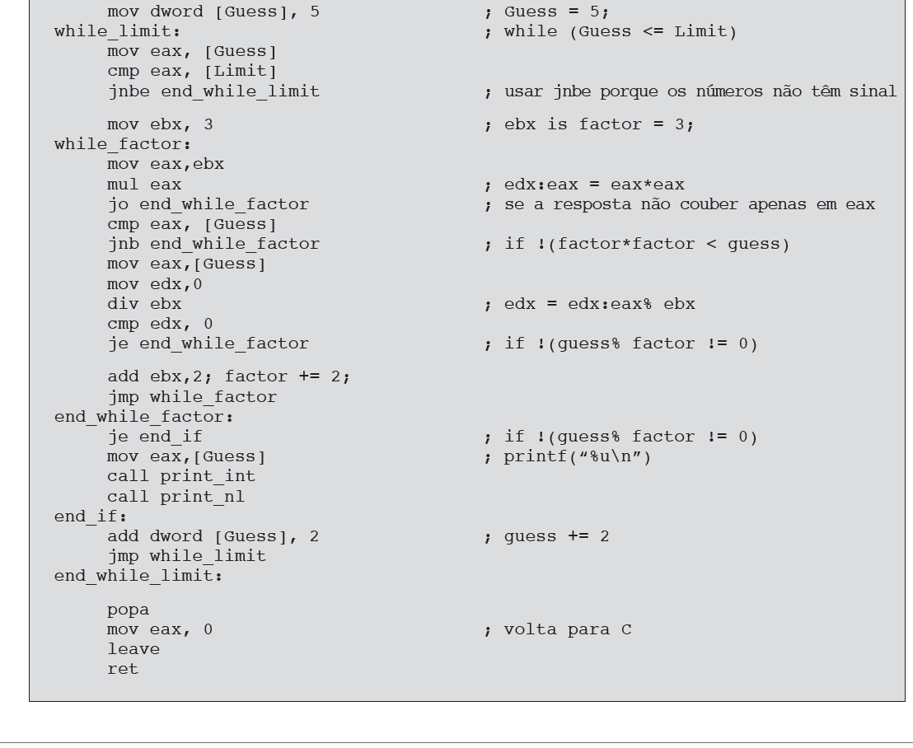
(Continuação)

Slide 13
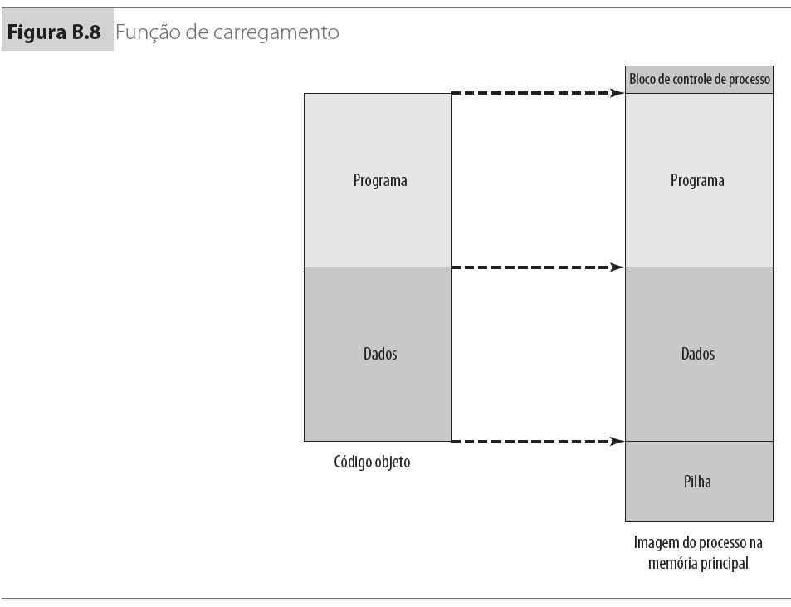
B.3 Carregamento e ligação

Slide 14
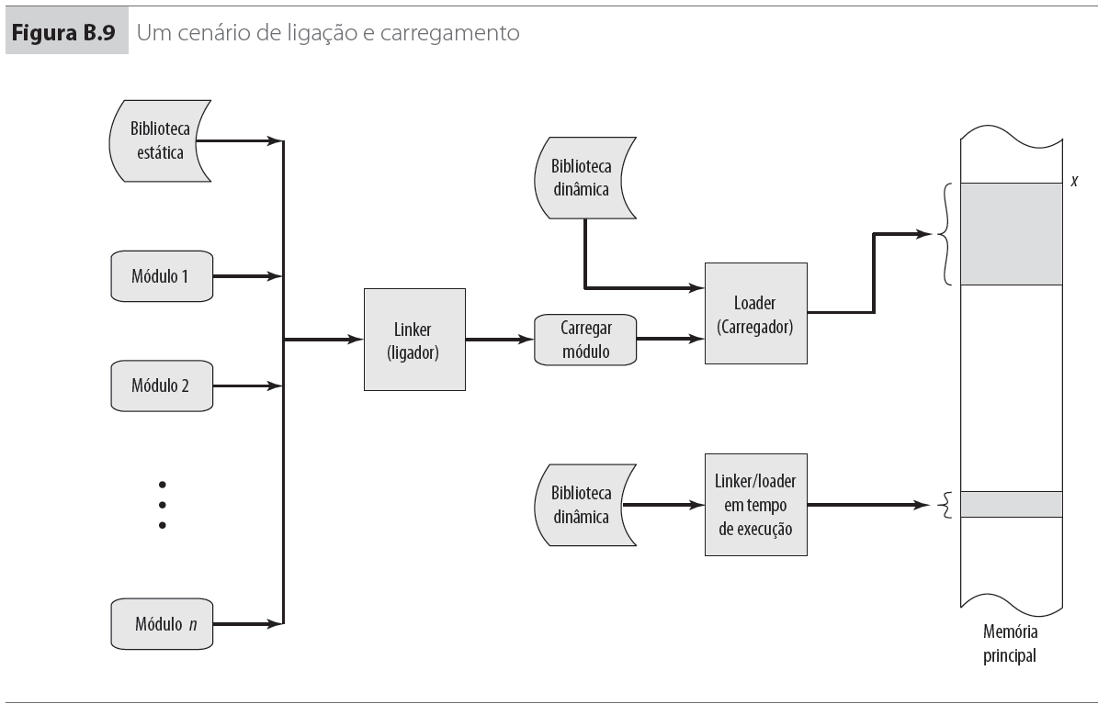

Slide 15
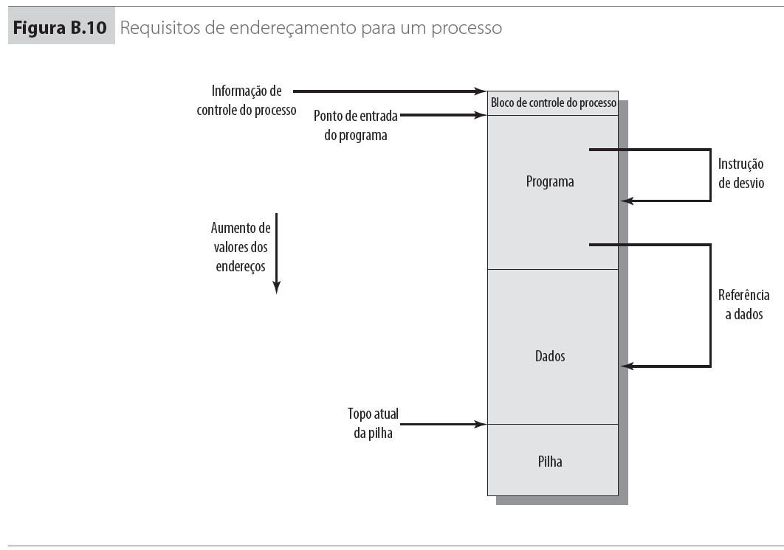

Slide 16
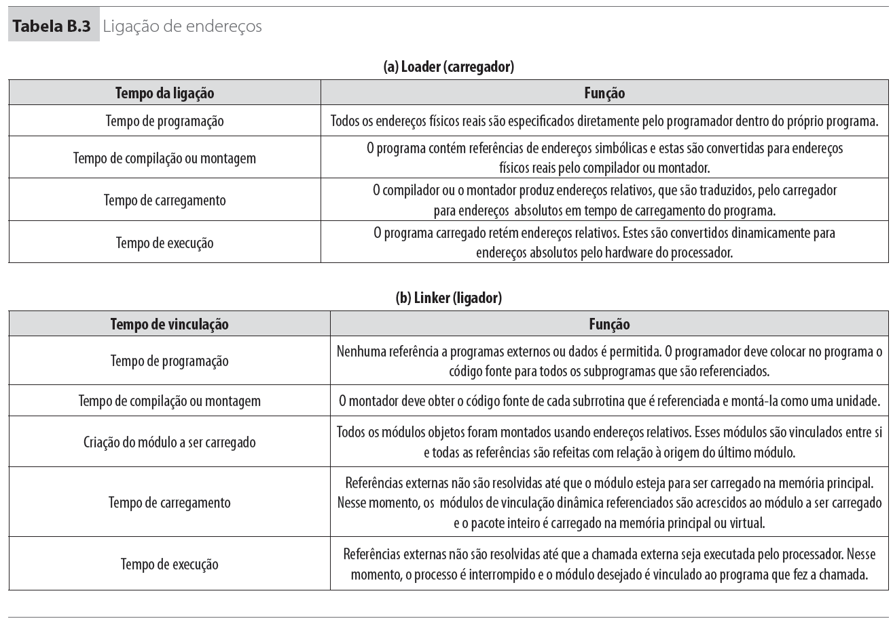

Slide 17
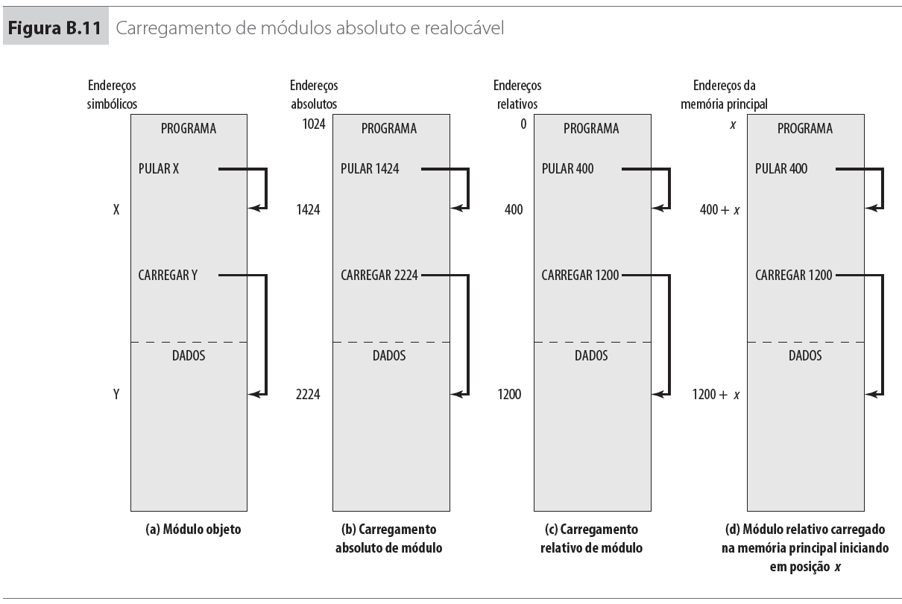

Slide 18
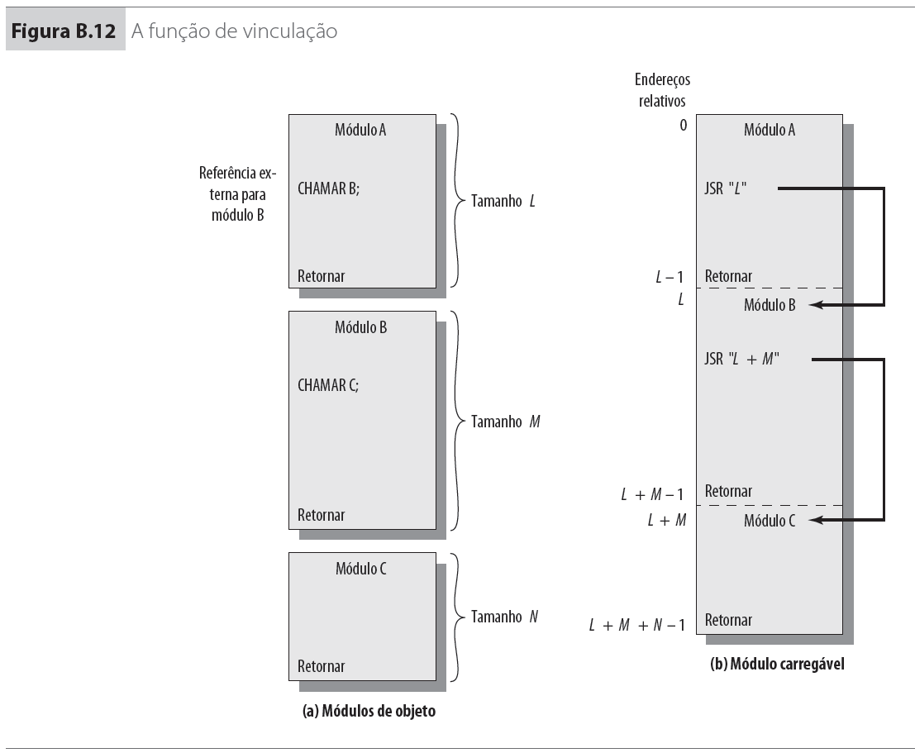

Slide 19
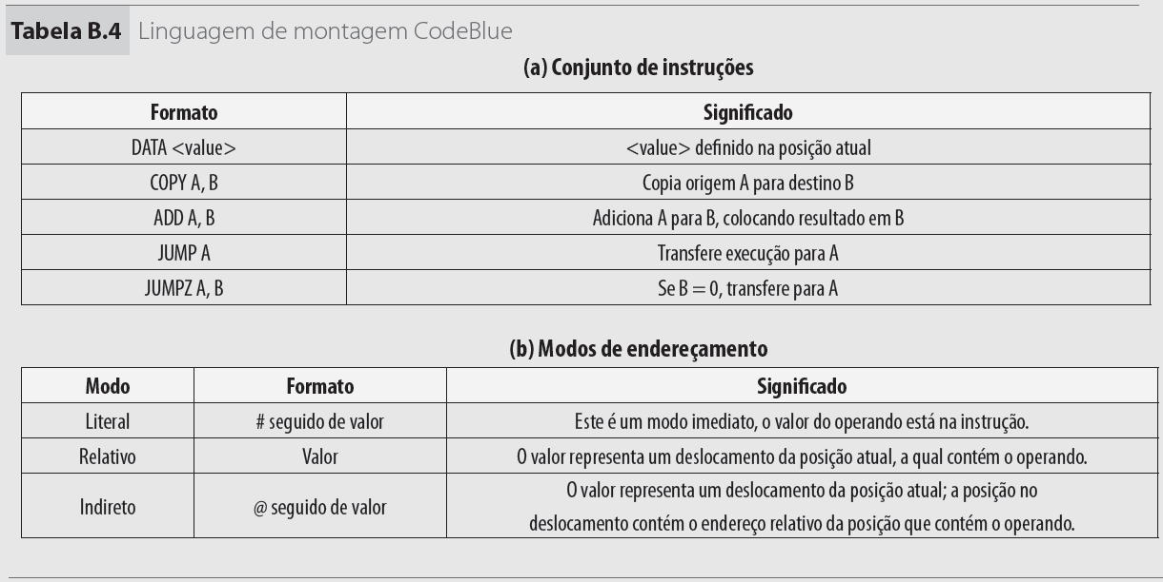
Principais termos, perguntas de revisão e problemas
Problema B.1

